Slide 1
WELKOM!!!
“Lekker koken met Parkinson”
Als eten en drinken niet meer vanzelf gaat.
-> Met praktische tips en hulpmiddelen bij het
koken en eten!

Slide 2
Logopedie: Slikproblemen -> tips
Scheve/voorovergebogen houding
-> Houdingscorrectie – ergo
- fysio/oefentherapie
Problemen met eten/drinken naar de mond brengen
-> evt hulpmiddelen ergo

Slide 3
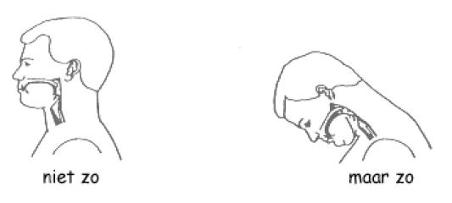
Slikproblemen-> tips
Verslikken in vloeistoffen
-> Slikhouding: kin op borst

Slide 4
Slikproblemen-> tips
Vervolg adviezen bij verslikken in vloeistoffen
-> Kleine slokken
-> Indikken vloeistoffen
Nutilis
Op natuurlijke wijze
Logopedist bepaalt mate van verdikking
(Siroop-, vla- of puddingdikte)
Opm.: Consequent toepassen

Slide 5
Slikproblemen -> tips
Concentratieproblemen
-Afgeleid…
-> bewust maken van veilig slikken met aandacht
-Moeite met dubbeltaken
-> één ding tegelijk: eerst slikken en pas dan spreken
-Vermoeidheid
-> Rustmoment vóór maaltijd

Slide 6
Slikproblemen-> tips
Morsen/knoeien:
Onvoldoende lipsluiting
-> Oef. lipsluiting/-kracht
Voorovergebogen/ scheve houding
-> Ergotherapeut consulteren
Te grote happen (Gulzig, niet kunnen stoppen…)
-> Coachen (mantelzorgers betrekken)
-> Kleinere hoeveelheden aanbieden

Slide 7
Slikproblemen -> tips
Moeite om mond te openen (Stijfheid)
-> Kleinere lepel
-> Rietje
-> Aangepaste consistentie
-diëtist

Slide 8
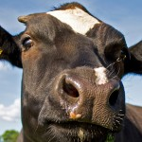
Slikproblemen -> tips
Kauwproblemen
Ongekauwd voedsel doorslikken
-> Coachen
-> Consistentie aanpassen
Opm.: gebit controleren. Niet passend?
-> Tandarts
-> Beter geen gebit dan loszittend gebit
Te lang kauwen
-> Coachen
-> Warmwaterbord/voorverwarmd bord

Slide 9
Slikproblemen -> tips
Vertraagde slikreflex
Voedsel in mond houden zonder slikken
Kauwen moet even stoppen om te kunnen slikken
Rigiditeit tong (transportproblemen)
Startproblemen van het doorslikken (Niet meer op commando kunnen slikken) -> Slikproces bewust in deelstappen uitvoeren (met instructiekaart of coaching omgeving) -> Fijngemaakte/gemalen voeding.
→ advies diëtist i.v.m. volwaardigheid voeding

Slide 10
Slikproblemen-> tips
Voedsel blijft in keel hangen
-> ‘Krachtig slikken’
-> Zachte voeding

Slide 11
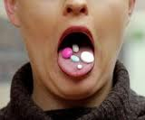
Moeite inname pillen-> tips
Verslikken bij het innemen met water
> Innemen met appelmoes (i.p.v. vla)
Moeite alle pillen tegelijk in te nemen
> Per stuk innemen
Tabletten blijven in mond achter of in keel steken
> Innemen met grotere slok water

Slide 12
Speeksel-> tips
Nodig voor bolusvorming & transport voedsel & tanden
Speekselverlies: ….
> Instrueren, coachen en reminders:
(eerst) slikken, dan mond openen…..
> Medische behandeling
Droge mond
Bij brood/warm eten tussendoor slok drinken
Smeuïge voeding

Slide 13
Samenvatting aanpak
> Belangrijk voor veilige slik:
Neem de tijd
Uitgerust aan tafel gaan
Goede houding
Concentratie op eten/drinken
Geen dubbeltaken
Adviezen opvolgen/ belang van cuen
Zo lang mogelijk zelfstandig
Mondhygiëne
Na maaltijd nog kwartier rechtop blijven zitten

Slide 14
Totaalpakket
Multidisciplinair: zoek tijdig hulp!
Begrip en geduld opbrengen!
Wil is aanwezig, maar coaching vanuit omgeving nodig

Slide 15
Diëtetiek
Duurt het kauwen lang?
Geniet u nog van het eten?
Gaat u niet meer uit eten?
Heeft u last van een droge mond?
Eet u trager
dan vroeger?
Als eten niet meer vanzelf gaat….
Blijft het eten lang in de mond?
Heeft u last van obstipatie?
Verslikt u zich
Vaker dan 1 maal
Per week?
Heeft u moeite met het gebruiken van uw bestek?
Hoest of kucht
u regelmatig
bij het eten/drinken?
Bent u veel afgevallen?
Blijft eten in
De keel hangen?
Durft u geen eiwitten meer te eten?
Knoeit u veel?
Lukt het eten zonder hulp
Notes:
15
Het doel en de domeinen van de ergotherapie bij Parkinson zijn hetzelfde als bij andere ziektebeelden. Ergotherapie richt zich op het dagelijks handelen van mensen. Met het dagelijks handelen worden alle activiteiten bedoeld, die iemand op een dag of soms ook ‘s nachts doet of wil doen. Enkele voorbeelden van activiteiten zijn, aankleden, eten koken, stofzuigen, schrijven, tuinieren en slapen. Er wordt gekeken naar de mogelijkheden en beperkingen die iemand ondervindt. Samen met de client wordt gewerkt aan het oplossen, verminderen en voorkomen van beperkingen in het handelen in de domeinen wonen, werken of vrije tijd.
Met het werken wordt zowel betaald werk als vrijwilligerswerk bedoeld. Vrije tijd staat voor ontspanning en hobby’s.
Wonen is een breed domein. Onder wonen valt bijvoorbeeld de zelfverzorging, huishoudelijke werkzaamheden, het bereiden van maaltijden, boodschappen doen en taken die iemand heeft binnen het gezin.

Slide 16
Voeding net een puzzel
Diëtetiek
Eiwitten :
met Levodopa een onderlinge competitie
Nodig voor spieropbouw
Vezels: remmen maaglediging
voor een goede stoelgang
Vet: remt maaglediging
voor energie
Eiwitten
Vezels
Vet Moe
Notes:
16
Het doel en de domeinen van de ergotherapie bij Parkinson zijn hetzelfde als bij andere ziektebeelden. Ergotherapie richt zich op het dagelijks handelen van mensen. Met het dagelijks handelen worden alle activiteiten bedoeld, die iemand op een dag of soms ook ‘s nachts doet of wil doen. Enkele voorbeelden van activiteiten zijn, aankleden, eten koken, stofzuigen, schrijven, tuinieren en slapen. Er wordt gekeken naar de mogelijkheden en beperkingen die iemand ondervindt. Samen met de client wordt gewerkt aan het oplossen, verminderen en voorkomen van beperkingen in het handelen in de domeinen wonen, werken of vrije tijd.
Met het werken wordt zowel betaald werk als vrijwilligerswerk bedoeld. Vrije tijd staat voor ontspanning en hobby’s.
Wonen is een breed domein. Onder wonen valt bijvoorbeeld de zelfverzorging, huishoudelijke werkzaamheden, het bereiden van maaltijden, boodschappen doen en taken die iemand heeft binnen het gezin.

Slide 17
Medicatie en eiwitten
Diëtetiek
Hoe zit dat?
Notes:
17
Het doel en de domeinen van de ergotherapie bij Parkinson zijn hetzelfde als bij andere ziektebeelden. Ergotherapie richt zich op het dagelijks handelen van mensen. Met het dagelijks handelen worden alle activiteiten bedoeld, die iemand op een dag of soms ook ‘s nachts doet of wil doen. Enkele voorbeelden van activiteiten zijn, aankleden, eten koken, stofzuigen, schrijven, tuinieren en slapen. Er wordt gekeken naar de mogelijkheden en beperkingen die iemand ondervindt. Samen met de client wordt gewerkt aan het oplossen, verminderen en voorkomen van beperkingen in het handelen in de domeinen wonen, werken of vrije tijd.
Met het werken wordt zowel betaald werk als vrijwilligerswerk bedoeld. Vrije tijd staat voor ontspanning en hobby’s.
Wonen is een breed domein. Onder wonen valt bijvoorbeeld de zelfverzorging, huishoudelijke werkzaamheden, het bereiden van maaltijden, boodschappen doen en taken die iemand heeft binnen het gezin.

Slide 18
Diëtetiek
Medicatie en eiwitten
Niet zomaar eiwitten weglaten
Eiwitten verdelen over de dag
Medicatie 1/2uur voor de maaltijd of medicatie 1 uur na de maaltijd
Notes:
18
Het doel en de domeinen van de ergotherapie bij Parkinson zijn hetzelfde als bij andere ziektebeelden. Ergotherapie richt zich op het dagelijks handelen van mensen. Met het dagelijks handelen worden alle activiteiten bedoeld, die iemand op een dag of soms ook ‘s nachts doet of wil doen. Enkele voorbeelden van activiteiten zijn, aankleden, eten koken, stofzuigen, schrijven, tuinieren en slapen. Er wordt gekeken naar de mogelijkheden en beperkingen die iemand ondervindt. Samen met de client wordt gewerkt aan het oplossen, verminderen en voorkomen van beperkingen in het handelen in de domeinen wonen, werken of vrije tijd.
Met het werken wordt zowel betaald werk als vrijwilligerswerk bedoeld. Vrije tijd staat voor ontspanning en hobby’s.
Wonen is een breed domein. Onder wonen valt bijvoorbeeld de zelfverzorging, huishoudelijke werkzaamheden, het bereiden van maaltijden, boodschappen doen en taken die iemand heeft binnen het gezin.

Slide 19
Diëtetiek
Eiwit arme voeding:
Fruit en rauwkost
Appelmoes en vruchtenmoes
Geweekte zuidvruchten, pruimen,
Vijgen en dadels
Krentenbrood
Ontbijtkoek
Crackers, soepstgengels
Koek/gebak “zonder ei” bv stroopwafel
Notes:
19
Het doel en de domeinen van de ergotherapie bij Parkinson zijn hetzelfde als bij andere ziektebeelden. Ergotherapie richt zich op het dagelijks handelen van mensen. Met het dagelijks handelen worden alle activiteiten bedoeld, die iemand op een dag of soms ook ‘s nachts doet of wil doen. Enkele voorbeelden van activiteiten zijn, aankleden, eten koken, stofzuigen, schrijven, tuinieren en slapen. Er wordt gekeken naar de mogelijkheden en beperkingen die iemand ondervindt. Samen met de client wordt gewerkt aan het oplossen, verminderen en voorkomen van beperkingen in het handelen in de domeinen wonen, werken of vrije tijd.
Met het werken wordt zowel betaald werk als vrijwilligerswerk bedoeld. Vrije tijd staat voor ontspanning en hobby’s.
Wonen is een breed domein. Onder wonen valt bijvoorbeeld de zelfverzorging, huishoudelijke werkzaamheden, het bereiden van maaltijden, boodschappen doen en taken die iemand heeft binnen het gezin.

Slide 20
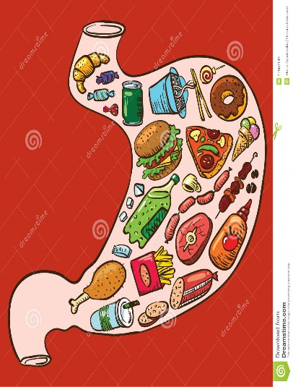
Vertraagde maaglediging
Diëtetiek
Vol gevoel
Misselijk
Zuurbranden
Gevolg:
Levodopa komt ook later in het bloed
Ondervoeding
Notes:
20
Het doel en de domeinen van de ergotherapie bij Parkinson zijn hetzelfde als bij andere ziektebeelden. Ergotherapie richt zich op het dagelijks handelen van mensen. Met het dagelijks handelen worden alle activiteiten bedoeld, die iemand op een dag of soms ook ‘s nachts doet of wil doen. Enkele voorbeelden van activiteiten zijn, aankleden, eten koken, stofzuigen, schrijven, tuinieren en slapen. Er wordt gekeken naar de mogelijkheden en beperkingen die iemand ondervindt. Samen met de client wordt gewerkt aan het oplossen, verminderen en voorkomen van beperkingen in het handelen in de domeinen wonen, werken of vrije tijd.
Met het werken wordt zowel betaald werk als vrijwilligerswerk bedoeld. Vrije tijd staat voor ontspanning en hobby’s.
Wonen is een breed domein. Onder wonen valt bijvoorbeeld de zelfverzorging, huishoudelijke werkzaamheden, het bereiden van maaltijden, boodschappen doen en taken die iemand heeft binnen het gezin.

Slide 21
Diëtetiek
Vertraagde maaglediging
Voedingsadviezen:
Eet rustig en kauw goed.
Eet kleine hoeveelheden, maar dan wel vaker op een
dag.
Eet niet te vette producten of maaltijden.
De arts kan medicijnen voorschrijven tegen de misselijkheid.
Notes:
21
Het doel en de domeinen van de ergotherapie bij Parkinson zijn hetzelfde als bij andere ziektebeelden. Ergotherapie richt zich op het dagelijks handelen van mensen. Met het dagelijks handelen worden alle activiteiten bedoeld, die iemand op een dag of soms ook ‘s nachts doet of wil doen. Enkele voorbeelden van activiteiten zijn, aankleden, eten koken, stofzuigen, schrijven, tuinieren en slapen. Er wordt gekeken naar de mogelijkheden en beperkingen die iemand ondervindt. Samen met de client wordt gewerkt aan het oplossen, verminderen en voorkomen van beperkingen in het handelen in de domeinen wonen, werken of vrije tijd.
Met het werken wordt zowel betaald werk als vrijwilligerswerk bedoeld. Vrije tijd staat voor ontspanning en hobby’s.
Wonen is een breed domein. Onder wonen valt bijvoorbeeld de zelfverzorging, huishoudelijke werkzaamheden, het bereiden van maaltijden, boodschappen doen en taken die iemand heeft binnen het gezin.

Slide 22
Obstipatie
Diëtetiek
Door verstoorde darmwerking
Gevolg:
Verminderde opnamen medicatie
Notes:
22
Het doel en de domeinen van de ergotherapie bij Parkinson zijn hetzelfde als bij andere ziektebeelden. Ergotherapie richt zich op het dagelijks handelen van mensen. Met het dagelijks handelen worden alle activiteiten bedoeld, die iemand op een dag of soms ook ‘s nachts doet of wil doen. Enkele voorbeelden van activiteiten zijn, aankleden, eten koken, stofzuigen, schrijven, tuinieren en slapen. Er wordt gekeken naar de mogelijkheden en beperkingen die iemand ondervindt. Samen met de client wordt gewerkt aan het oplossen, verminderen en voorkomen van beperkingen in het handelen in de domeinen wonen, werken of vrije tijd.
Met het werken wordt zowel betaald werk als vrijwilligerswerk bedoeld. Vrije tijd staat voor ontspanning en hobby’s.
Wonen is een breed domein. Onder wonen valt bijvoorbeeld de zelfverzorging, huishoudelijke werkzaamheden, het bereiden van maaltijden, boodschappen doen en taken die iemand heeft binnen het gezin.

Slide 23
Diëtetiek
Obstipatie:
Gebruik dagelijks 2 stuks fruit en 200 gram groenten.
Gebruik volkoren producten zoals volkorenbrood,
volkorenbeschuit of bruinbrood.
Gebruik bij pap Brinta, Bambix of Havermout.
Drink voldoende: 1,5 tot 2 liter vocht
= 12-15 consumpties.
Eet regelmatig: gebruik dagelijks 3 hoofdmaaltijden
en 3 tussenmaaltijden.
Eet rustig en kauw goed.
Zorg voor zoveel mogelijk lichaamsbeweging. (oefentherapie)
Geef gehoor aan "aandrang" om naar het toilet te gaan.
Eventueel probiotica
Notes:
23
Het doel en de domeinen van de ergotherapie bij Parkinson zijn hetzelfde als bij andere ziektebeelden. Ergotherapie richt zich op het dagelijks handelen van mensen. Met het dagelijks handelen worden alle activiteiten bedoeld, die iemand op een dag of soms ook ‘s nachts doet of wil doen. Enkele voorbeelden van activiteiten zijn, aankleden, eten koken, stofzuigen, schrijven, tuinieren en slapen. Er wordt gekeken naar de mogelijkheden en beperkingen die iemand ondervindt. Samen met de client wordt gewerkt aan het oplossen, verminderen en voorkomen van beperkingen in het handelen in de domeinen wonen, werken of vrije tijd.
Met het werken wordt zowel betaald werk als vrijwilligerswerk bedoeld. Vrije tijd staat voor ontspanning en hobby’s.
Wonen is een breed domein. Onder wonen valt bijvoorbeeld de zelfverzorging, huishoudelijke werkzaamheden, het bereiden van maaltijden, boodschappen doen en taken die iemand heeft binnen het gezin.

Slide 24
Moeizame inname door o.a. tremoren en vermoeidheid
Diëtetiek
Verminderde inname
Gevolg:
Ondervoeding
Notes:
24
Het doel en de domeinen van de ergotherapie bij Parkinson zijn hetzelfde als bij andere ziektebeelden. Ergotherapie richt zich op het dagelijks handelen van mensen. Met het dagelijks handelen worden alle activiteiten bedoeld, die iemand op een dag of soms ook ‘s nachts doet of wil doen. Enkele voorbeelden van activiteiten zijn, aankleden, eten koken, stofzuigen, schrijven, tuinieren en slapen. Er wordt gekeken naar de mogelijkheden en beperkingen die iemand ondervindt. Samen met de client wordt gewerkt aan het oplossen, verminderen en voorkomen van beperkingen in het handelen in de domeinen wonen, werken of vrije tijd.
Met het werken wordt zowel betaald werk als vrijwilligerswerk bedoeld. Vrije tijd staat voor ontspanning en hobby’s.
Wonen is een breed domein. Onder wonen valt bijvoorbeeld de zelfverzorging, huishoudelijke werkzaamheden, het bereiden van maaltijden, boodschappen doen en taken die iemand heeft binnen het gezin.

Slide 25
Diëtetiek
Moeizame inname door oa tremoren
en vermoeidheid
Maaltijden die makkelijk eten zoals soep en pap
Meerdere maaltijden over de dag
Fingerfood
Hulpmiddelen (ergotherapie)
Notes:
25
Het doel en de domeinen van de ergotherapie bij Parkinson zijn hetzelfde als bij andere ziektebeelden. Ergotherapie richt zich op het dagelijks handelen van mensen. Met het dagelijks handelen worden alle activiteiten bedoeld, die iemand op een dag of soms ook ‘s nachts doet of wil doen. Enkele voorbeelden van activiteiten zijn, aankleden, eten koken, stofzuigen, schrijven, tuinieren en slapen. Er wordt gekeken naar de mogelijkheden en beperkingen die iemand ondervindt. Samen met de client wordt gewerkt aan het oplossen, verminderen en voorkomen van beperkingen in het handelen in de domeinen wonen, werken of vrije tijd.
Met het werken wordt zowel betaald werk als vrijwilligerswerk bedoeld. Vrije tijd staat voor ontspanning en hobby’s.
Wonen is een breed domein. Onder wonen valt bijvoorbeeld de zelfverzorging, huishoudelijke werkzaamheden, het bereiden van maaltijden, boodschappen doen en taken die iemand heeft binnen het gezin.

Slide 26
Smaak en geur verandering, kauw en slikproblemen
Diëtetiek
Gevolg:
Ondervoeding
Longontsteking
Notes:
26
Het doel en de domeinen van de ergotherapie bij Parkinson zijn hetzelfde als bij andere ziektebeelden. Ergotherapie richt zich op het dagelijks handelen van mensen. Met het dagelijks handelen worden alle activiteiten bedoeld, die iemand op een dag of soms ook ‘s nachts doet of wil doen. Enkele voorbeelden van activiteiten zijn, aankleden, eten koken, stofzuigen, schrijven, tuinieren en slapen. Er wordt gekeken naar de mogelijkheden en beperkingen die iemand ondervindt. Samen met de client wordt gewerkt aan het oplossen, verminderen en voorkomen van beperkingen in het handelen in de domeinen wonen, werken of vrije tijd.
Met het werken wordt zowel betaald werk als vrijwilligerswerk bedoeld. Vrije tijd staat voor ontspanning en hobby’s.
Wonen is een breed domein. Onder wonen valt bijvoorbeeld de zelfverzorging, huishoudelijke werkzaamheden, het bereiden van maaltijden, boodschappen doen en taken die iemand heeft binnen het gezin.

Slide 27
Diëtetiek
Smaak en geur verandering, kauw en slikproblemen
Maak gebruik van smaakmakers
Zure producten (slijmoplossend)
Voldoende vocht
Aangepaste consistentie (logopedie)
Goede houding
Notes:
27
Het doel en de domeinen van de ergotherapie bij Parkinson zijn hetzelfde als bij andere ziektebeelden. Ergotherapie richt zich op het dagelijks handelen van mensen. Met het dagelijks handelen worden alle activiteiten bedoeld, die iemand op een dag of soms ook ‘s nachts doet of wil doen. Enkele voorbeelden van activiteiten zijn, aankleden, eten koken, stofzuigen, schrijven, tuinieren en slapen. Er wordt gekeken naar de mogelijkheden en beperkingen die iemand ondervindt. Samen met de client wordt gewerkt aan het oplossen, verminderen en voorkomen van beperkingen in het handelen in de domeinen wonen, werken of vrije tijd.
Met het werken wordt zowel betaald werk als vrijwilligerswerk bedoeld. Vrije tijd staat voor ontspanning en hobby’s.
Wonen is een breed domein. Onder wonen valt bijvoorbeeld de zelfverzorging, huishoudelijke werkzaamheden, het bereiden van maaltijden, boodschappen doen en taken die iemand heeft binnen het gezin.

Slide 28
Diëtetiek
Notes:
28
Het doel en de domeinen van de ergotherapie bij Parkinson zijn hetzelfde als bij andere ziektebeelden. Ergotherapie richt zich op het dagelijks handelen van mensen. Met het dagelijks handelen worden alle activiteiten bedoeld, die iemand op een dag of soms ook ‘s nachts doet of wil doen. Enkele voorbeelden van activiteiten zijn, aankleden, eten koken, stofzuigen, schrijven, tuinieren en slapen. Er wordt gekeken naar de mogelijkheden en beperkingen die iemand ondervindt. Samen met de client wordt gewerkt aan het oplossen, verminderen en voorkomen van beperkingen in het handelen in de domeinen wonen, werken of vrije tijd.
Met het werken wordt zowel betaald werk als vrijwilligerswerk bedoeld. Vrije tijd staat voor ontspanning en hobby’s.
Wonen is een breed domein. Onder wonen valt bijvoorbeeld de zelfverzorging, huishoudelijke werkzaamheden, het bereiden van maaltijden, boodschappen doen en taken die iemand heeft binnen het gezin.

Slide 29
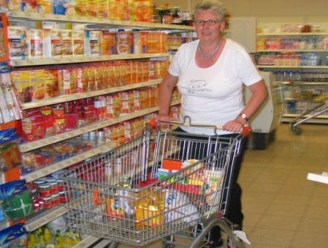
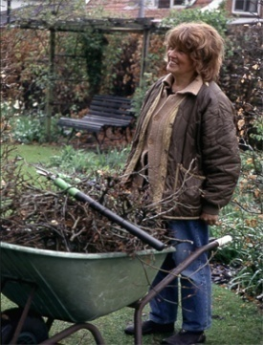
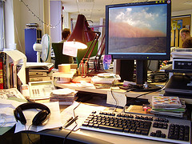
Ergotherapie
WONEN
Focus op mogelijkheden en oplossingen in dagelijks HANDELEN
VRIJE TIJD
WERKEN
Notes:
29

Slide 30
Aangrijpingspunten
Persoon
Zelfstandigheid stimuleren
Op een andere manier leren bewegen of een aanwijzing gebruiken
Omgeving
Fysiek: bv. indeling, verlichting, hulpmiddelen
Sociaal: bv. begeleiding, ondersteuning
HANDELEN
Activiteit
Bv. duur, tijdstip, volgorde, complexiteit
Notes:
30

Slide 31
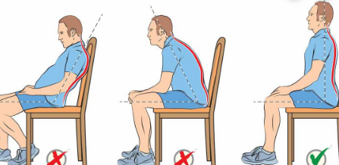
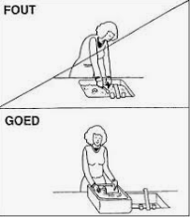
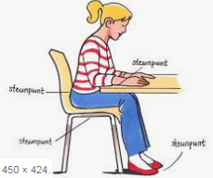
Houding

Slide 32
Dubbeltaken vermijden
Bijv. niet tegelijk: - snijden en roeren - koken en tafel dekken - lopen en praten
Plan de activiteit stap voor stap
Ga zitten tijdens schil- en snijwerk

Slide 33
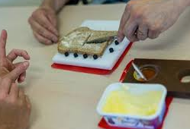
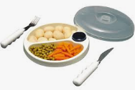
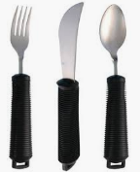
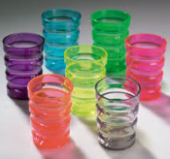
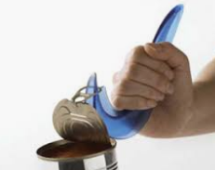
Hulpmiddelen

Slide 34
Hartelijk dank !!!
diëtisten: Lotje Vaes
Valesca Malipaard
ergotherapeuten : Carmen Fenijn
Chantal Uytdehaag
logopedist: Anke Elderson
leden ParkinsonNet Zeeuws-Vlaanderen

